Slide 1


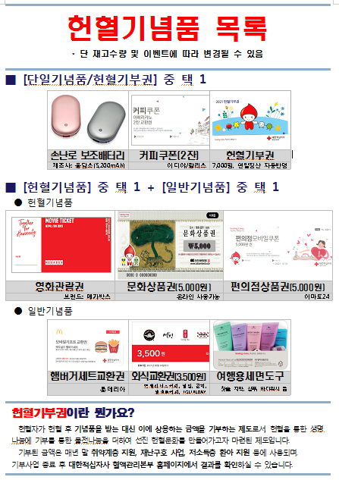
헌혈 과정
1. 전자문진 실시
2. 헌혈문진
- 신분증확인, 헌혈경력조회
혈압 및 빈혈 검사 등
3. 헌혈
4. 휴식 및 종료
- 헌혈증서 수령
수분섭취 및 15분간 휴식
5. 혈액검사·봉사시간확인
- 혈액검사결과 :
·혈액관리본부홈페이지
· 레드커넥트(어플)
- 봉사시간 : VMS(헌혈기록)
3.헌혈
4.휴식 및 귀가
2.헌혈상담
5.헌혈혈액
검사결과확인
1.전자문진
총 소요시간
약 30~50분
헌혈 기념품
* 재고수량 및 이벤트 내용에 따라 달라질 수 있음

Slide 2
헌혈 참여 기본 조건
기본 사항
연령 | 만 16세 ~ 만 69세 * 단, 만 60세 넘어 헌혈 경험이 없는 경우 만 64세로 제한
몸무게 | 남자 50kg 이상, 여성 45kg이상
기타 사항 | - 헌혈 당일 몸 컨디션 유지(4시간 이상 숙면, 공복 및 전일 음주시 헌혈 불가) - 신분증 지참(사본, 사진 불가)
약물 복용 관련 제한사항(요약)
제한기간 | 세부 사항
가 능 | 고혈압약,고지혈증약, 당뇨약, 갑상선치료제(신디로이드), 항히스타민제, 아스파린(건강보조목적), 건강보조제 * 단, 합병증세 및 처방기간 등 문진 후 최종 결정
당 일 | 감기약(비처방전, 단 처방된 감기약은 3일), 근육이완제 등
1주일 | 항생제, 주사 주입 약물류, 항진균제(무좀 등)
1개월 | 여드름 치료제, 탈모 치료제(프로페시아 등), 전립선비대증치료제 * 단, 약물에 따라 6개월 제한될 수 있음
시술 및 수술 제한사항(요약)
제한기간 | 세부 사항
3일 제한 | 침술 및 부항(1회용), 치과치료(스케일링)
1주 | 냉동 및 레이저치료(점 제거, 사마귀 제거 등), 침술(약침), 사랑니 발치, 스테로이드 등
1개월 | 소수술(비수혈 수술, 골절, 인대수술, 라섹 및 라식, 미용수술), 내시경 피어싱(1회용, 본인 구매)
6개월 | 문신(눈썹문신 포함, 단 헤나문신 제외) 출산(수혈 한 경우 1년) 대수술(개복수술, 복막염 수술 등)
1년 | 대수술(수혈받은 경우)
기타 사항
제한내용 | 세부 사항
말라리아 위험지역 관련 | 21.04.30일까지 국내 말리라이위험 헌혈제한지역(강화, 파주, 연천) 에서 최근 1년내 숙박 및 거주자 ‘헌혈 가능’ 단 해외 말라리아위험 제한지역(라오스, 태국 등 일부 도시)에서 숙박 및 거주자 1년 이상 ‘헌혈 제한’
기타 헌혈관련 문의사항 유선(1600-3705) 혹은 혈액관리본부 홈페이지
(bloodinfo.net)에서 확인가능

